Slide 1




Съхранение и използване на криптовалути, портфейли, сигурност
Владислав Драмалиев
Course Topic
SoftUni Team
Technical Trainers
Software University
http://softuni.bg

Slide 2

Съдържание
1. Какво е портфейл? Bitcoin Core [H]D портфейли Какво е “seed”? | 2. Видове портфейли Десктоп Онлайн Мобилни Хардуерни „Хартиени“ | 3. Управление на пароли 4. 2FA Защо да го използваме? Видове 2FA

Slide 3
Въпроси
sli.do #B-Chain-Intro

Slide 4
Владислав Драмалиев
Основател | Съосновател
CoinFixer.com | 2014 BitHope.org | 2015 CryptoCrowd.org | 2017 | bitcoini.com | 2013 Bulgarian Bitcoin Association | 2014 Sofia Crypto Meetup | 2016
В сферата от 2013 г.
Фокус върху Sofia Crypto Meetup и BitHope.org
Част от æternity blockchain екипа
vlad@aeternity.com

Slide 5
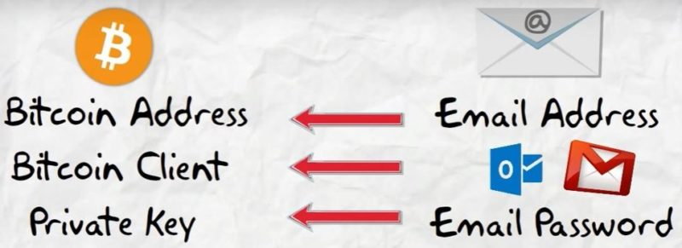
Какво е криптопортфейл?
Мястото, където съхранявате вашите публичен/частен ключ двойки
Съдържа частните ви ключове
[Биткойн] адрес (публичен) + частен ключ (таен) = [Биткойн] портфейл

Slide 6
Какво е криптопортфейл?
Фундаментален интерфейс, с който комуникирате с блокчейна
Позволява ви да бъдете „банка“
Позволява ви да разполагате с валутата си както прецените
Как/къде се съхранява информацията?

Slide 7
Какво е криптопортфейл? Bitcoin Core
Bitcoin Core -> wallet.dat
При инсталация – започва да сваля блокчейна
Съхранява двойките ключове (ключ/“катинар“) във файл
C:\Users\YourUserName\Appdata\Roaming\Bitcoin
Какво съдържа?
Двойки ключове | Акаунти
От/до трансакции | Номер на версията
Настройки на потребителя | „Басейн“ от ключове – 100 генерирани
Адрес по подразбиране | Информация за блокчейна
Резервни адреси

Slide 8
Какво е криптопортфейл? Bitcoin Core
Bitcoin Core -> Проблем?
В случай на прилагането на добри практики
Прекалено много адреси > 100
Не е ОК -> един адрес
Загуба на релевантен бекъп
<вече поддържа HD>
Благодарим ви за дефлацията!

Slide 9
Какво е криптопортфейл? [H]D портфейли
HD -> Hierarchical Deterministic
Техническите аспекти на HD портфейлите са представени в BIP32
Някои са само Deterministic
Генерират адреси на базата на число, започващо с 1
Hierarchical Deterministic
По-интересни
По-широко използвани

Slide 10
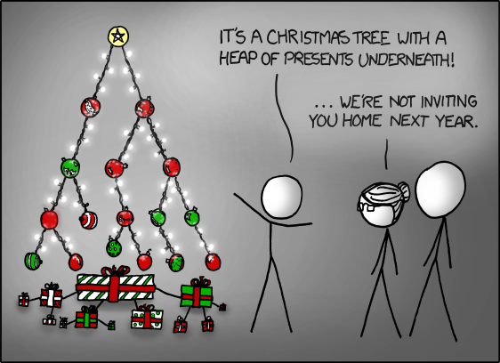
Какво е криптопортфейл? HD портфейли
HD -> Hierarchical Deterministic
Hierarchical
Отново структура, приличаща на дърво
Позволява разделяне на частни/публични ключове
Deterministic
Главният ключ (master key) произвежда същото „дърво“

Slide 11
Какво е криптопортфейл? HD портфейли
HD -> Hierarchical Deterministic
Отново два вида ключове – Публичен и Частен
Главен Публичен ключ (Master Public Key)
Може да се използва за генериране на безкрайно много „адреси“
Няма достъп до частните ключове
Много полезен за борсите
Главен Частен ключ (Master Private Key)
Генерира всички частни ключове
Може никога да не „докосва“ интернет
Още информация

Slide 12
Какво е криптопортфейл? HD портфейли
HD -> Hierarchical Deterministic
Mnemonic phrase / Mnemonic recovery phrase / Mnemonic seed = Seed
Произволно подреждане на думи от списък с 2048 (BIP39 стандарт)
2048*2048*2048*2048*2048*2048*2048*2048*2048*2048*2048*2048
(2 на 132 степен)

Slide 13
Какво е криптопортфейл? HD портфейли
HD -> Hierarchical Deterministic
Три изисквания към списъка с думи:
Умен избор на думи – първите 4 букви гарантират идентификация на думата
Да не включва подобни думи – woman/women, build/built и т.н.
Подреден списък – по лесно използване
Списък с думи

Slide 14
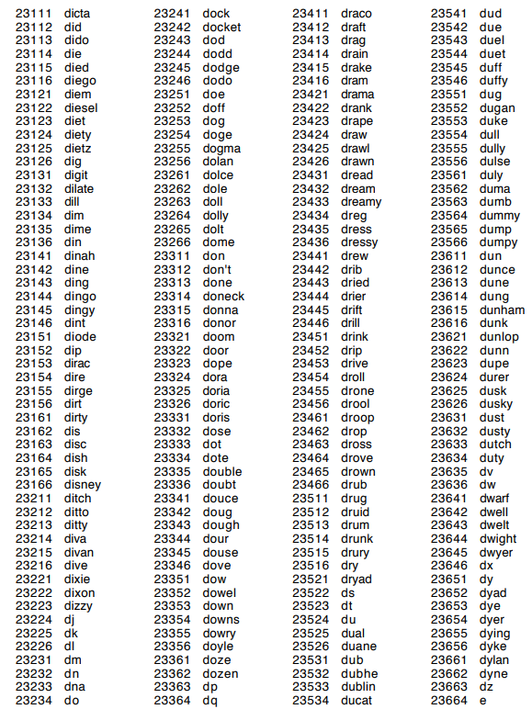
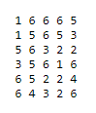
Какво е криптопортфейл? HD портфейли
HD -> Hierarchical Deterministic
Имитация на процеса по произволно избиране на думи – Diceware
6 думи – 30 хвърляния на зара

Slide 15
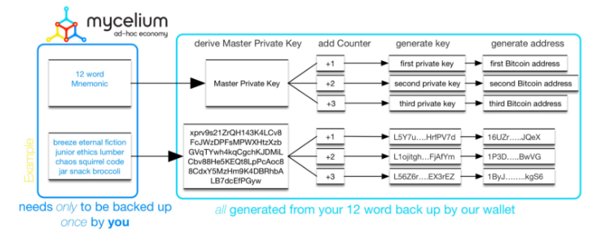
Какво е криптопортфейл? HD портфейли
HD -> Hierarchical Deterministic

Slide 16
Видове портфейли
Съществуват няколко вида портфейли:
Десктоп
Онлайн
Мобилни
Хардуерни
„Хартиени“

Slide 17
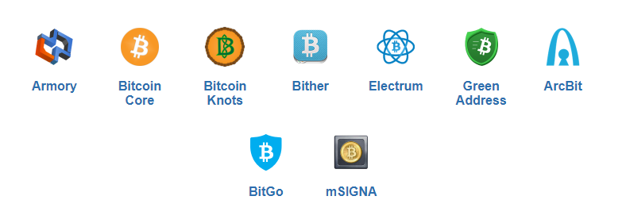
Видове портфейли Десктоп
Инсталират се на компютър
Могат да се използват само на компютъра, на който са инсталирани*
Добро ниво на защита
Защитават частните ви ключове във файл на компютъра ви
Обикновено този файл е криптиран с парола
Key-loggers!!!
Screen-viewers!!!

Slide 18
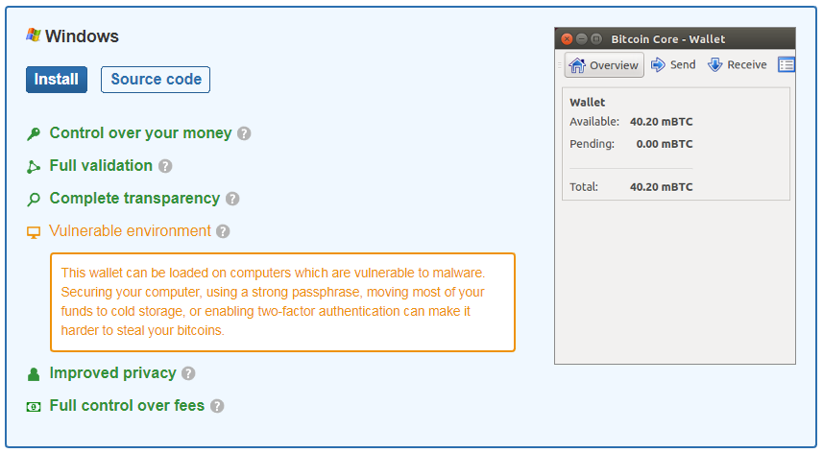
Видове портфейли Десктоп – Bitcoin Core

Slide 19
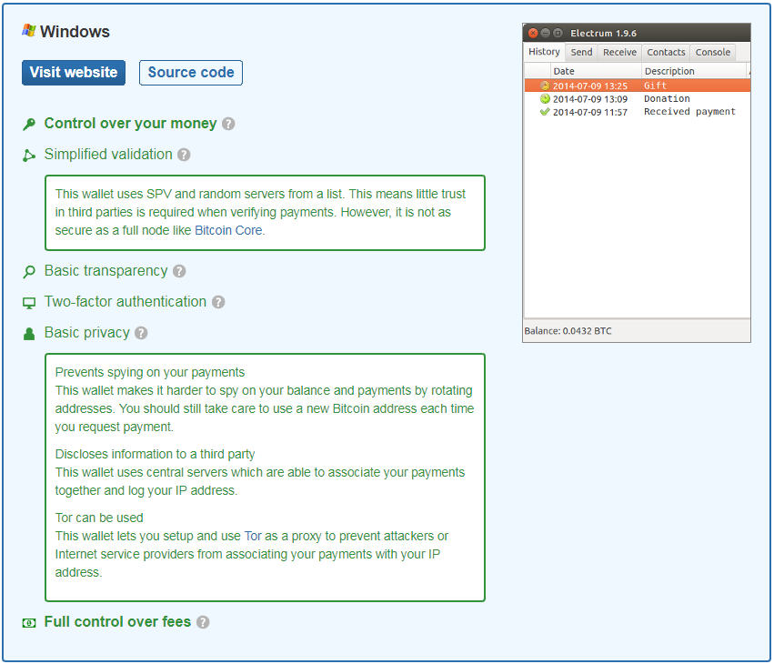
Видове портфейли Десктоп – Electrum

Slide 20
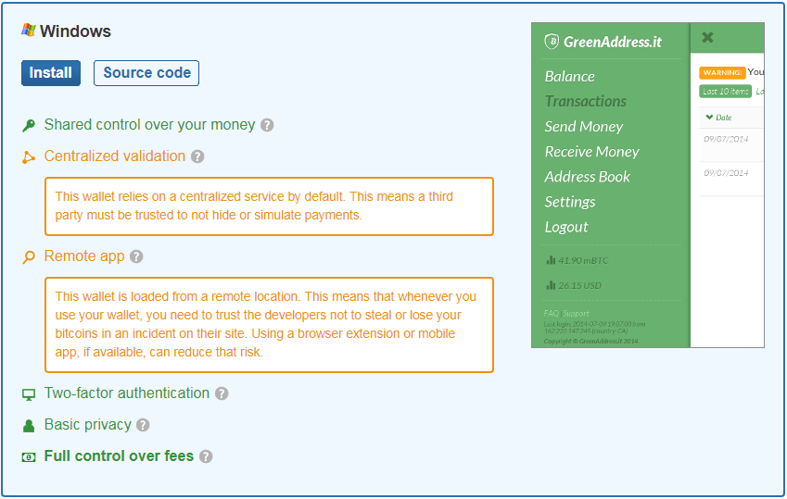
Видове портфейли Десктоп – GreenAddress

Slide 21

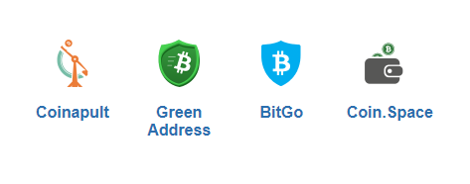
Видове портфейли Онлайн
Повечето не ви предоставят достъп до частните ви ключове
Не сте си сами „банка“
Всички борси са вид онлайн портфейл – няма частни ключове за потребителите

Slide 22
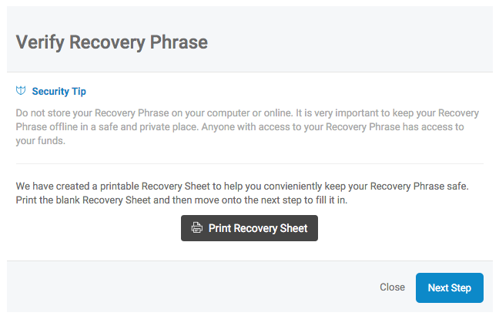
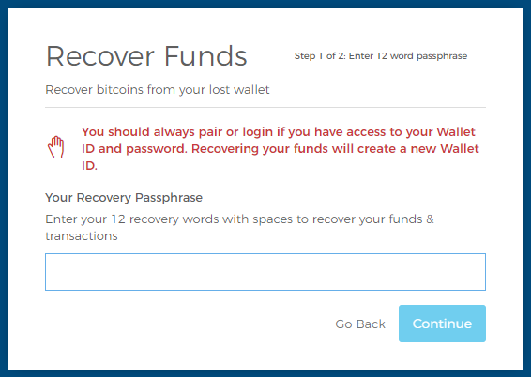
Видове портфейли Онлайн – Blockchain.info

Slide 23
Видове портфейли Онлайн – MyEtherWallet / MyCrypto
Демонстрация

Slide 24

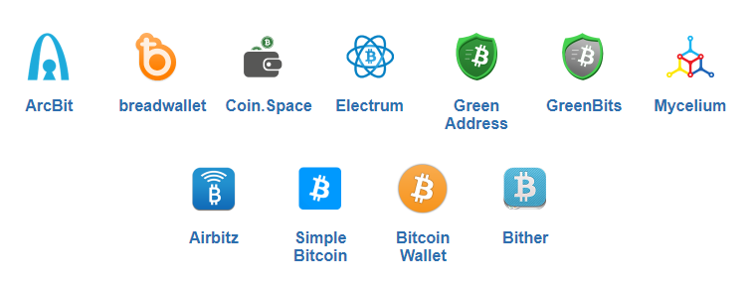
Видове портфейли Мобилни
Използват се на мобилни устройства
Обикновено са по-лесни за използване (по-малко функции)
HD

Slide 25
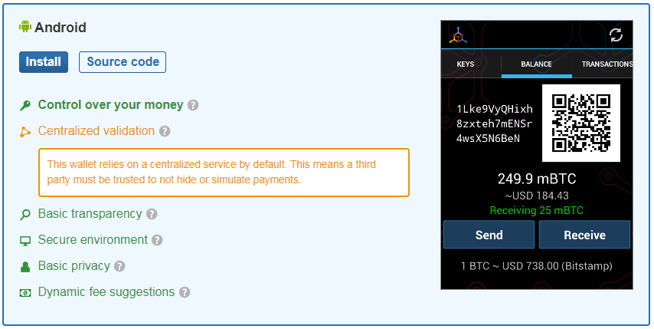
Видове портфейли Мобилни - Mycelium

Slide 26
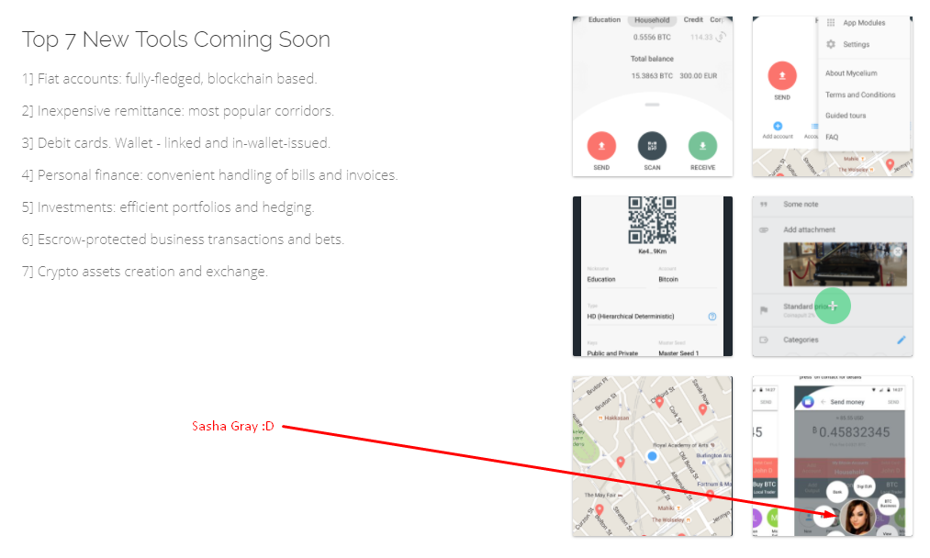
Видове портфейли Мобилни - Mycelium

Slide 27
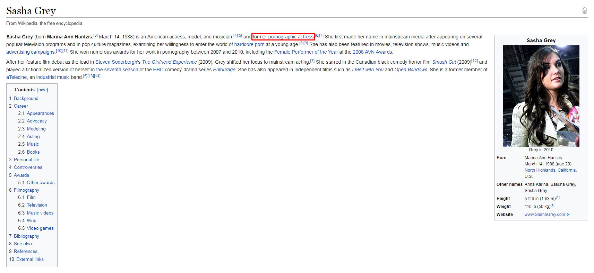
Видове портфейли Мобилни - ?!?!!

Slide 28
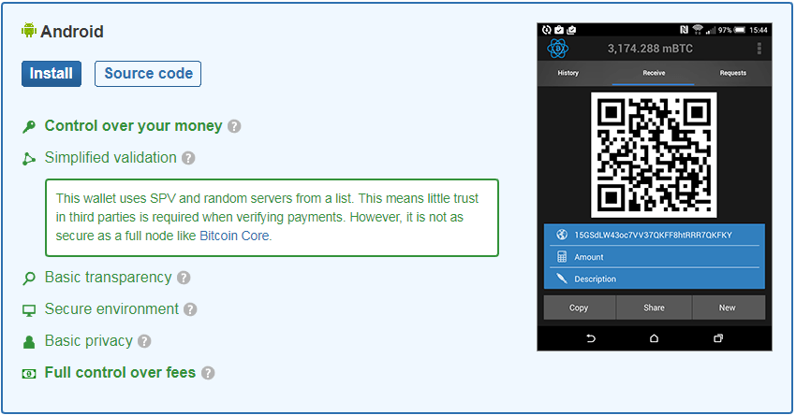
Видове портфейли Мобилни - Electrum

Slide 29
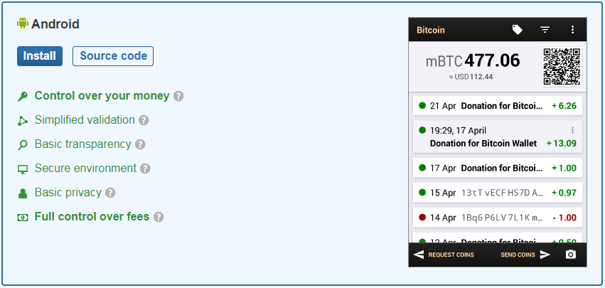
Видове портфейли Мобилни – Bitcoin Wallet

Slide 30


Видове портфейли Мобилни – Jaxx
Bitcoin, Ethereum, Litecoin, Dash, Zcash, Augur, Salt, Civic, Qtum, Blockchain Capital, Bancor

Slide 31
Видове портфейли Хардуерни
Горещи Портфейли (Hot Wallets) | Хардуерни Портфейли
Добро решение за малки суми | Най-лесният начин за съхранение
Лесно получаване/изпращане | Поддържат няколко валути
Някои поддържат много валути | ОК, дори на заразени компютри
Генерират двойките ключове онлайн | Двойката ключове - офлайн
Не са 100% сигурни | Подписване на трансакции - офлайн
Неподходящи за големи суми | Струват пари

Slide 32
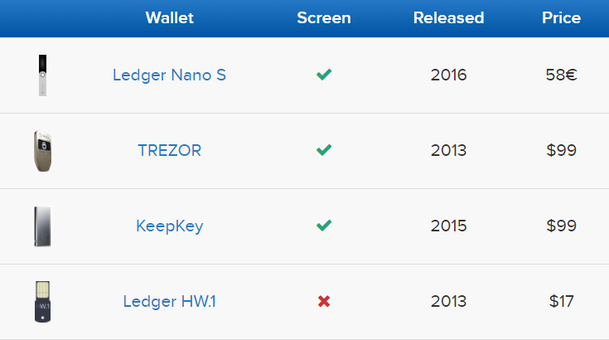
Видове портфейли Хардуерни

Slide 33
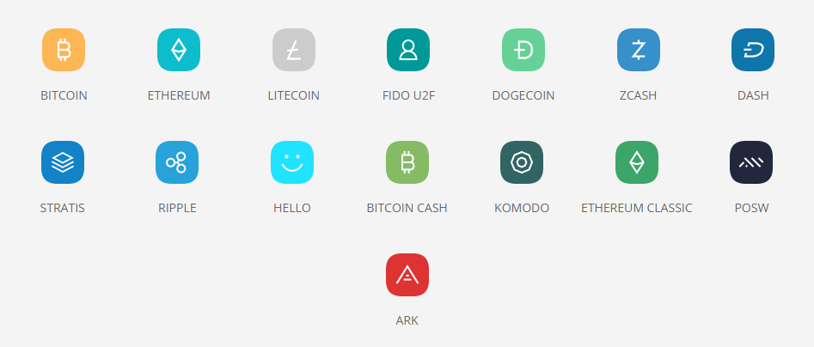
Видове портфейли Хардуерни – Ledger Nano S
Поддържани валути и услуги

Slide 34
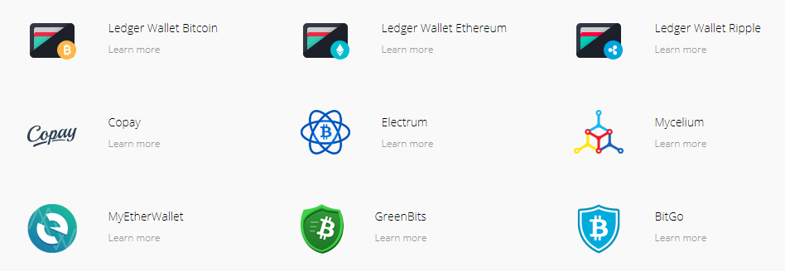
Видове портфейли Хардуерни – Ledger Nano S
Интеграции

Slide 35
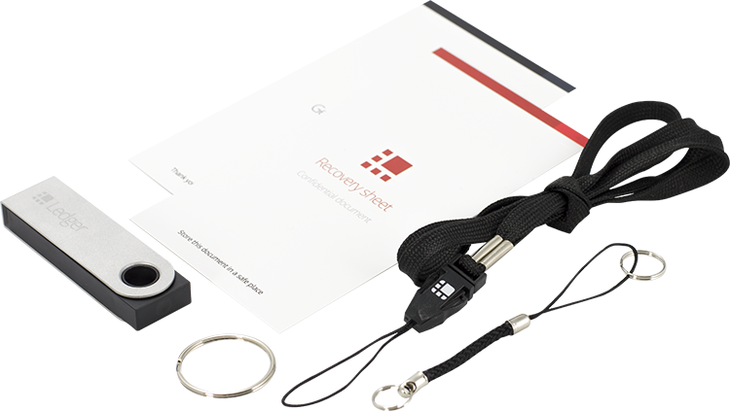
Видове портфейли Хардуерни – Ledger Nano S

Slide 36
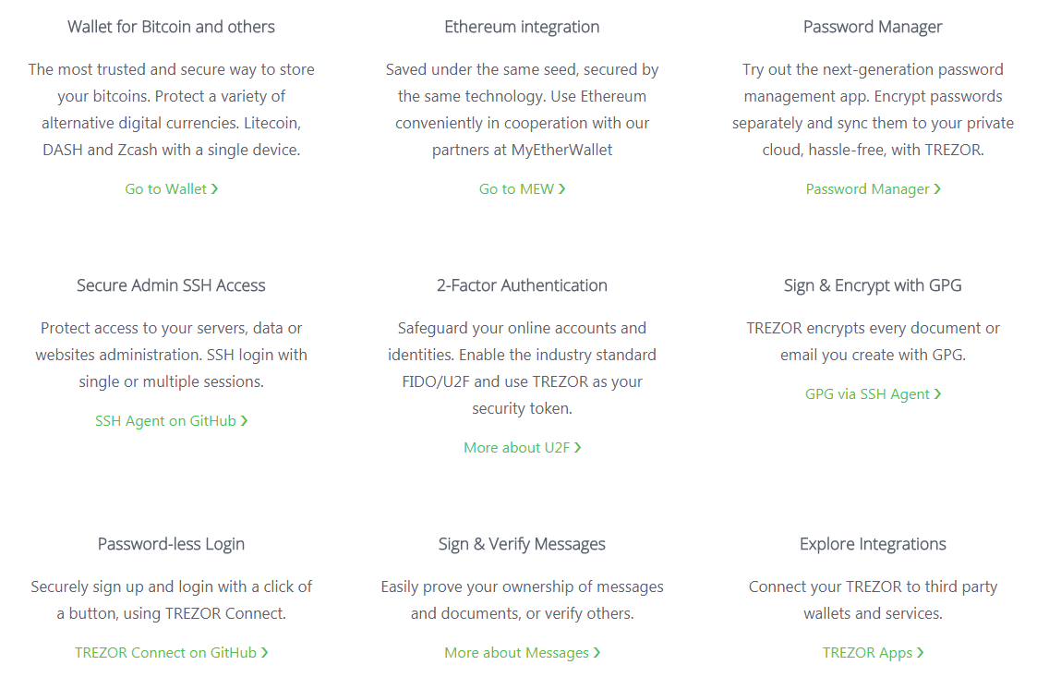
Видове портфейли Хардуерни – TREZOR

Slide 37
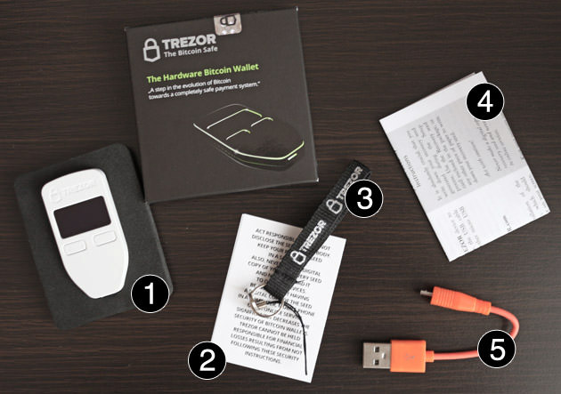
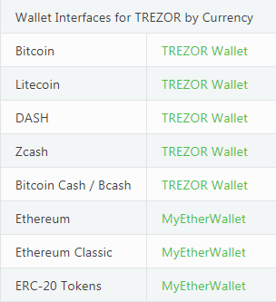
Видове портфейли Хардуерни – TREZOR
BitNodes

Slide 38
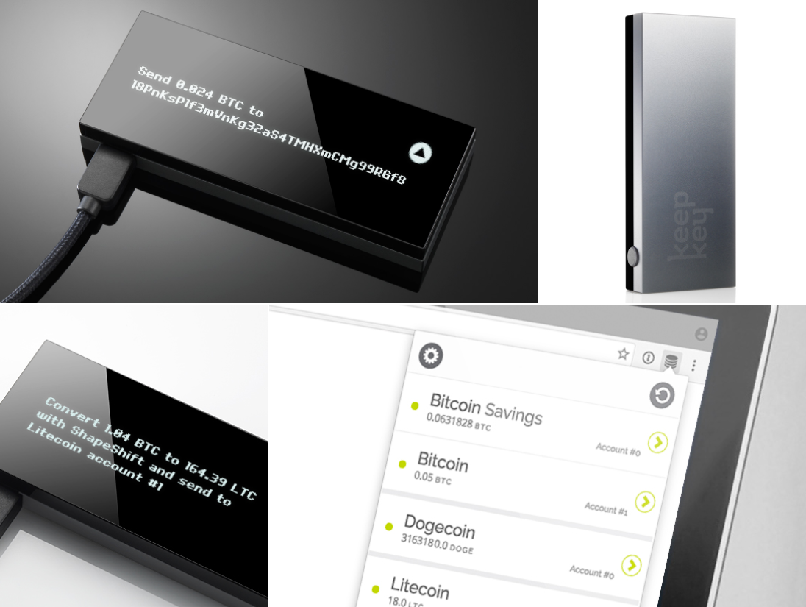
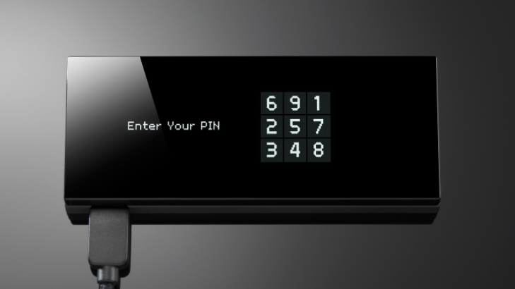
Видове портфейли Хардуерни – KeepKey

Slide 39
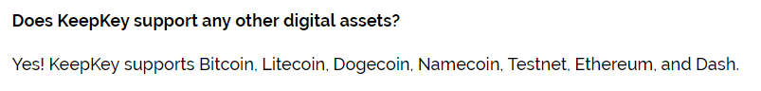
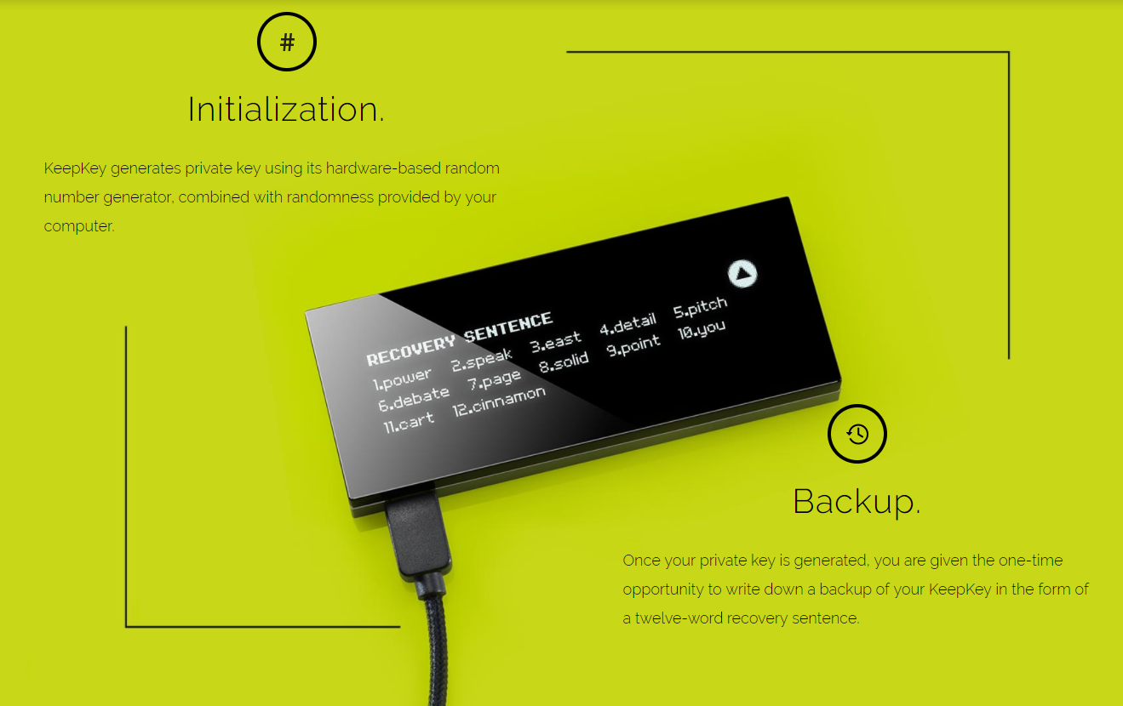
Видове портфейли Хардуерни – KeepKey

Slide 40
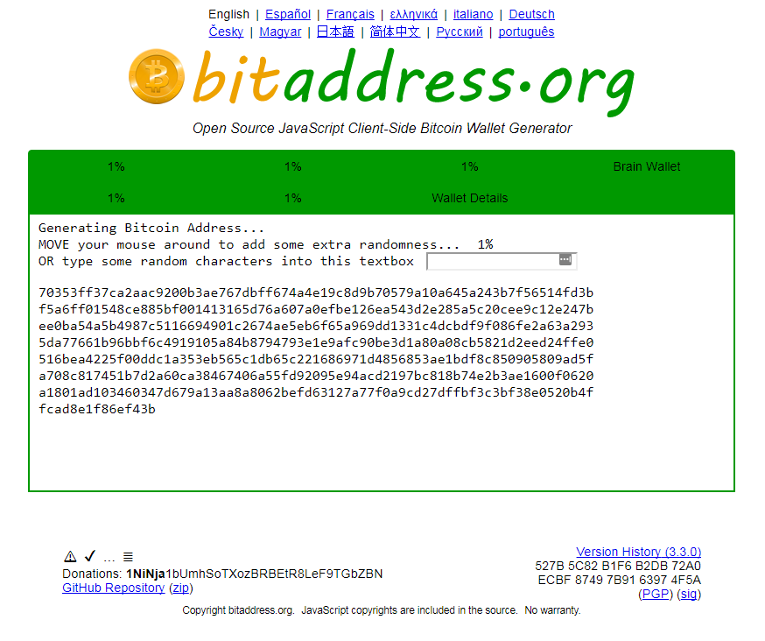
Видове портфейли Хартиени Портфейли

Slide 41
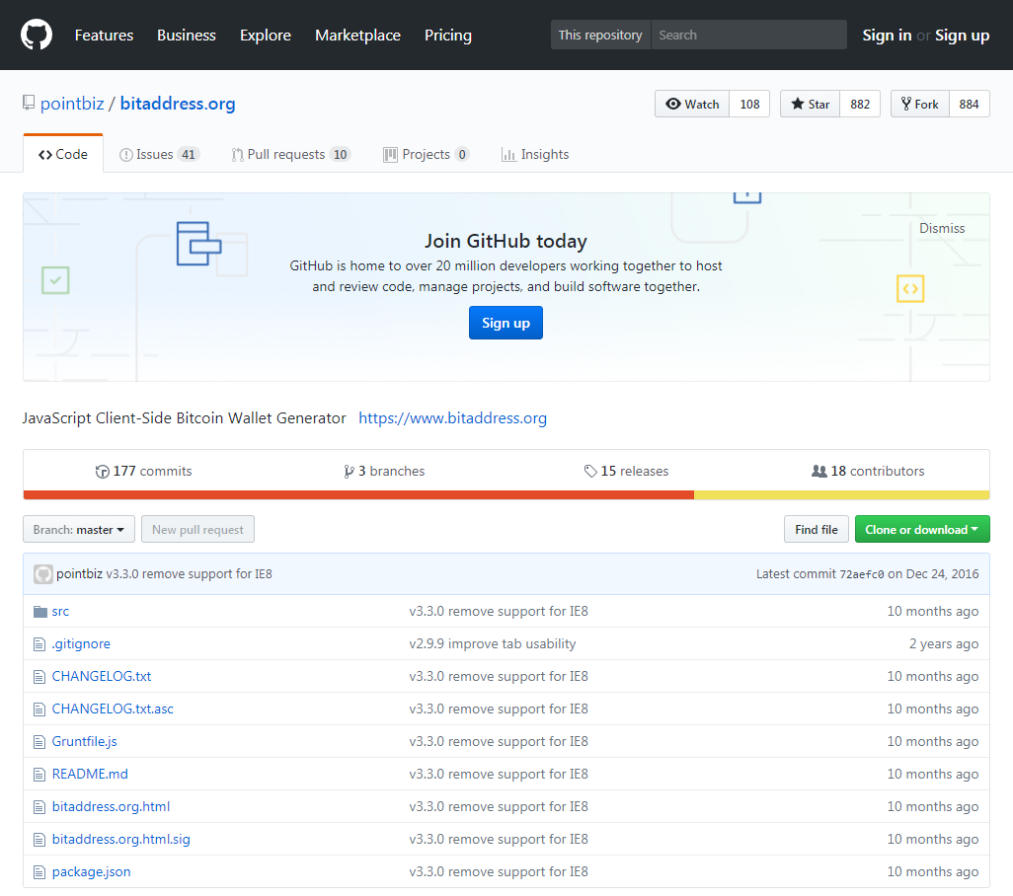
Видове портфейли Хартиени Портфейли

Slide 42
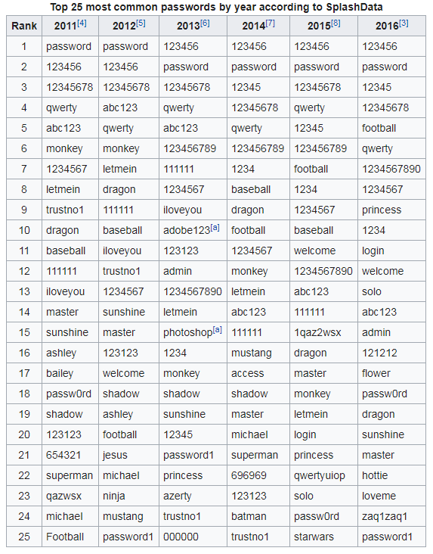
Управление на пароли
Как съхранявате паролите си?
Лоши практики:
Една и съща парола за всичко
Къса парола
Само букви, само числа
„password”, “user”, “12345”

Slide 43

Управление на пароли
Как съхранявате паролите си?
Добри практики:
Използвайте антивирусни програми | „Твърде хубаво, за да е истина“ мейли
Използвайте anti-malware програми | Публични WiFi мрежи (VPN)
Firewall – стандарт | Password Manager! (LastPass)
Обновена на операционната система! | 2 Factor Authentication!
Пиратски софтуер… | Pop-up съобщения

Slide 44
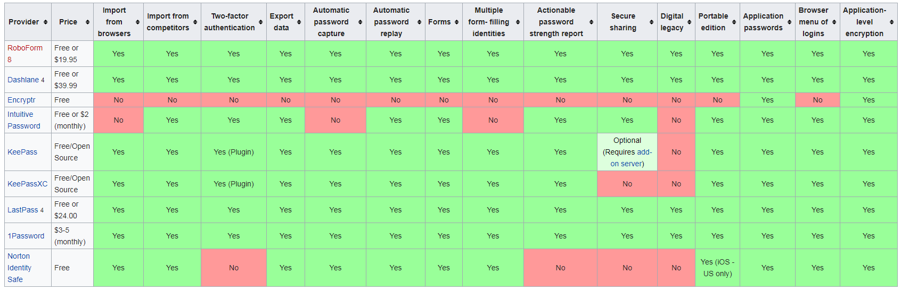
Управление на пароли

Slide 45
2 Factor Authentication
Видове 2FA
Вид 2FA | Преимущества | Недостатъци
SMS 2FA | Код за достъп По-добре от парола/потребител | Предоставяне на телефонен номер „Превземане на телефония номер“ Обхват!
Authenticator App (TOTP) | Код на всяка 1 минута Без връзка с оператора | Как се възстановява? Неудобно? (батерия)
Push-based 2FA | По-лесно от код – appear/push Показва локация | Няма „1 приложение“
FIDO U2F / Security Keys | Физическо одобрение „Закача“ се за сайта 1 устройство = много идентичности | Поддържа се само от Chrome NFC - Android

Slide 46
„With Great Power Comes Great Responsibility“
Voltaire [maybe]

Slide 47








Съхранение и използване на криптовалути, портфейли, сигурност
https://softuni.bg/courses/

Slide 48





Trainings @ Software University (SoftUni)
Software University – High-Quality Education, Profession and Job for Software Developers
softuni.bg
Software University Foundation
http://softuni.foundation/
Software University @ Facebook
facebook.com/SoftwareUniversity
Software University Forums
forum.softuni.bg

